Slide 1
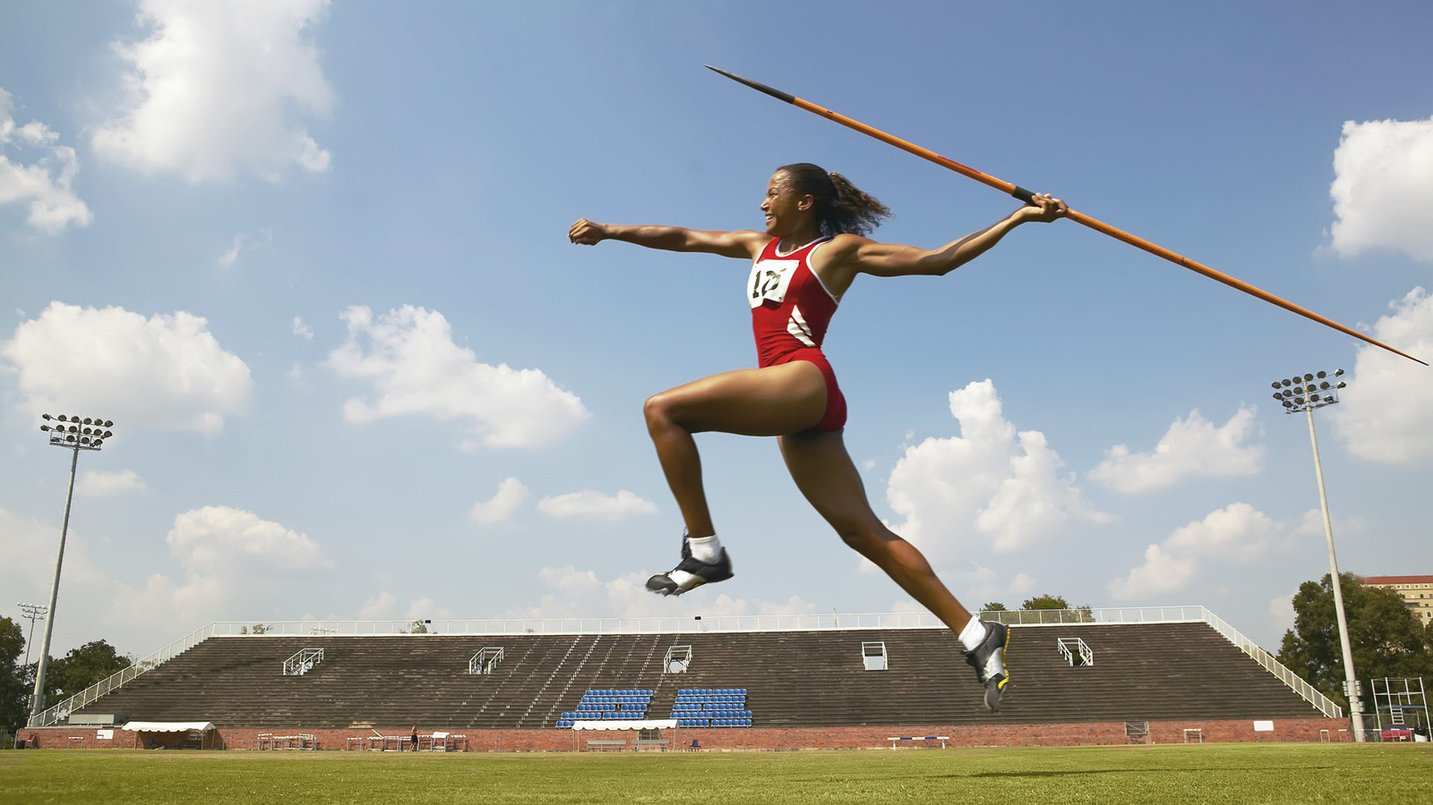
第三章 相互作用
实验：探究求合力的方法

Slide 2
[学习目标]
1.验证互成角度的两个力合成的平行四边形定则.
2.练习用作图法求两个力的合力.

Slide 3
内容索引
技能储备
明确原理 提炼方法
题型演练
学以致用 实训演练
达标检测
检测评价 达标过关

Slide 4
技能储备

Slide 5
一、实验仪器
方木板、白纸、弹簧测力计(两只)、 、细绳套(两个)、三角板、
、图钉(若干)、铅笔.
二、实验原理
1.合力F′的确定：一个力F′的作用效果与两个共点力F₁与F₂共同作用的效果都是把橡皮条拉伸到某点，则F′为F₁和F₂的合力.
2.合力理论值F的确定：根据平行四边形定则作出F₁和F₂的合力F的图示.
3.平行四边形定则的验证：在实验误差允许的范围内，比较F′和F是否
相等、 相同.
橡皮条
刻度尺
大小
方向

Slide 6
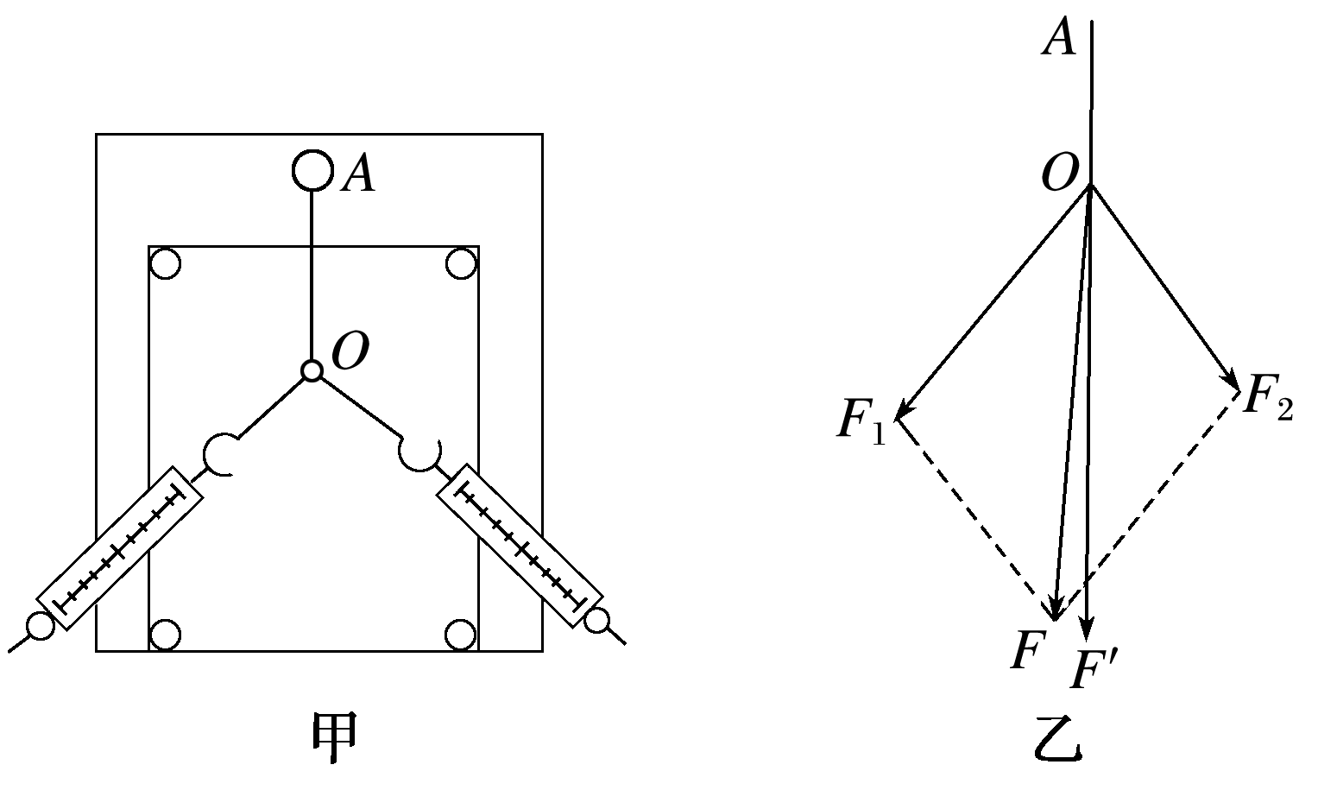
三、实验步骤
1.在方木板上用图钉固定一张白纸，如图1甲所示，用图钉把橡皮条的一端固定在木板上A点，在橡皮条的另一端拴上两个细绳套.
2.用两个弹簧测力计分别钩住两个细绳套，互成角度地拉橡皮条将结点拉到某位置O，用铅笔描下结点的位置、细绳的 ，并记录两弹簧测力计的读数.
方向
图1

Slide 7
3.用一个弹簧测力计把橡皮条拉到 ，记下弹簧测力计的读数和细绳的 .
同一位置O
方向
4.如图乙所示，按适当的比例作出用两个弹簧测力计拉时的拉力F₁和F₂的图示以及用一个弹簧测力计拉时的拉力F′的图示，利用刻度尺和三角板，以F₁、F₂为邻边画出 ，并画出对角线F.
5.比较F与F′的大小和方向，看它们在实验误差允许范围内是否相同，从而验证平行四边形定则.
平行四边形

Slide 8
四、注意事项
1.结点
(1)定位O点时要力求准确；
(2)同一次实验中橡皮条拉长后的O点必须保持 不变.
2.拉力
(1)用弹簧测力计测拉力时要使拉力沿弹簧测力计轴线方向；
(2)应使橡皮条、弹簧测力计和细绳套位于与纸面 的同一平面内；
(3)两个分力F₁、F₂间的夹角θ不要太大或太小.
位置
平行

Slide 9
3.作图
(1)在同一次实验中，选定的比例要 ；
(2)严格按力的图示要求和几何作图法作出平行四边形，求出合力.
五、误差分析
1.弹簧测力计使用前没调零会造成误差.
2.使用中，弹簧测力计的弹簧和外壳之间、指针和外壳之间或弹簧测力计的外壳和纸面之间有摩擦力存在会造成误差.
3.两次测量拉力时，橡皮条的结点没有拉到同一点会造成偶然误差.
4.两个分力的夹角太小或太大以及F₁、F₂数值太小，应用平行四边形定则作图时，都会造成偶然误差.
相同

Slide 10
题型演练

Slide 11
一、实验原理及步骤
例1 做“探究求合力的方法”的实验时：
(1)除已有的器材(方木板、白纸、弹簧测力计、细绳套、刻度尺、图钉和铅笔)外，还必须有_______和_______.
(2)在做上述实验时，在水平放置的木板上用图钉固定一张白纸，把橡皮条的一端固定在板上，另一端结两个细绳套，通过细绳用两个互成角度的弹簧测力计拉橡皮条，使结点移到某一位置O，此时需记下：①_____
____；②_____________；③___________________.然后用一个弹簧测力计把橡皮条拉长，使结点到达____________，再记下_________________
________.
三角板
橡皮条
O点
位置
细绳所指方向
相应弹簧测力计读数
同一位置O点
弹簧测力计读数和
细绳方向
答案

Slide 12
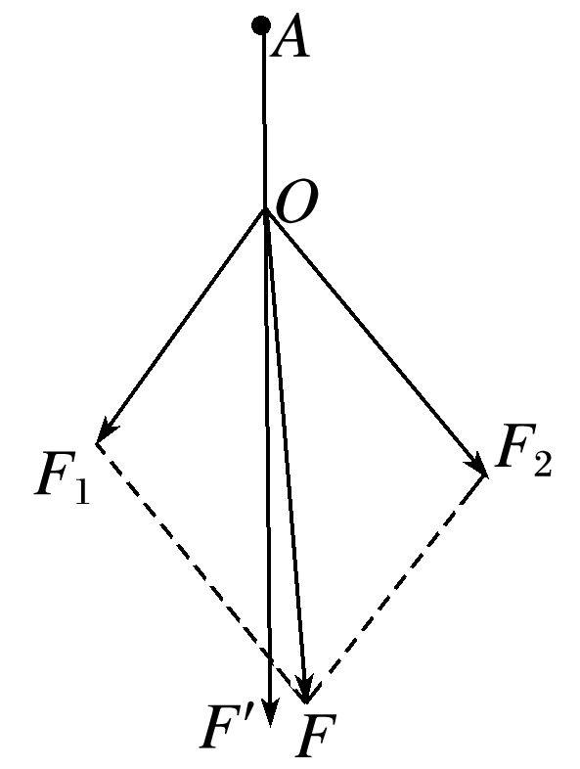
(3)在某次实验中，某同学的实验结果如图2所示，其中A为固定橡皮条的图钉，O为橡皮条与细绳结点的位置.图中_____是力F₁与F₂的合力的理论值；____是力F₁与F₂的合力的实验值.通过把____和____进行比较，验证平行四边形定则.
F
F′
F
F′
图2
答案

Slide 13
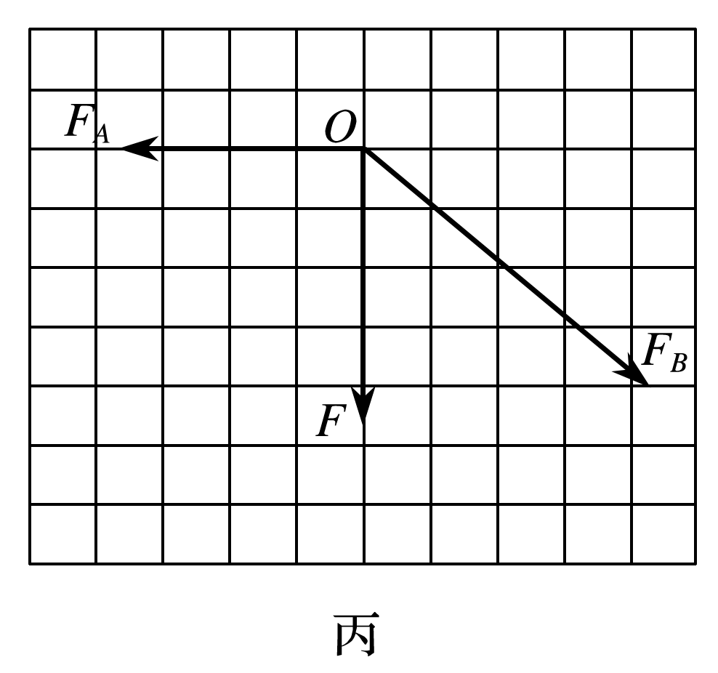
二、实验数据处理
例2 某同学用如图3甲所示的装置探究求合力的方法.将一木板(图中未画出)竖直放置，与铁架台和轻弹簧所在平面平行.其部分实验操作如下，请完成下列相关内容：
图3

Slide 14
(1)如图甲，在木板上记下悬挂两个钩码时弹簧末端的位置O；
(2)卸下钩码然后将两细绳套系在弹簧下端，用两弹簧测力计将弹簧末端拉到同一位置O，记录细绳套AO、BO的____及两弹簧测力计相应的读数.图乙中B弹簧测力计的读数为_____N；
方向
11.40
答案

Slide 15
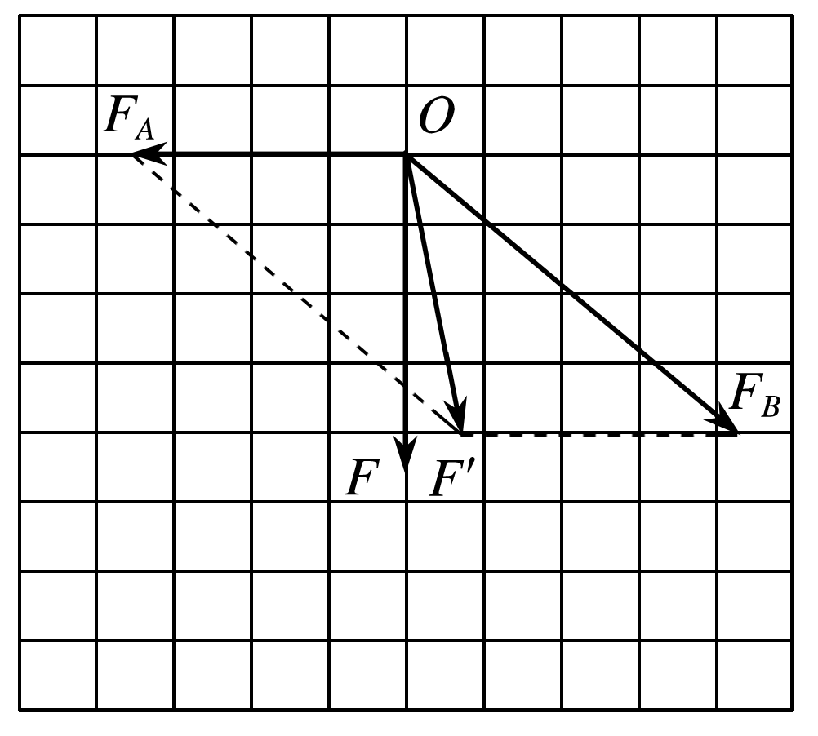
(3)该同学在坐标纸上画出两弹簧测力计拉力F_{A}、F_{B}的大小和方向如图丙所示，请在图丙中作出F_{A}、F_{B}的合力F′；
答案 如图所示
(4)已知钩码的重力，可得弹簧所受的拉力F如图丙所示，观察比较F和F′，得出结论：____________________________________________________________.
在实验误差允许范围内F和F′相等，求合力可遵循平行四边形定则
答案

Slide 16
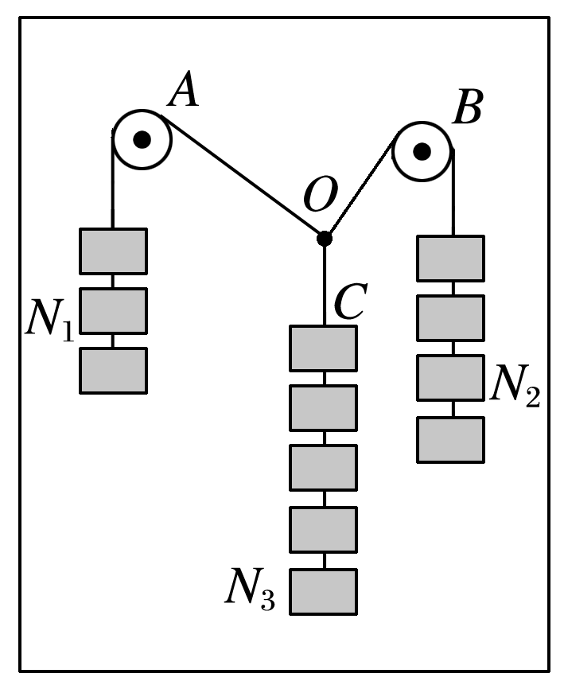
三、实验创新
例3 有同学利用如图4所示的装置来探究求合力的方法：在竖直木板上铺有白纸，固定两个光滑的滑轮A和B，将绳子打一个结点O，每个钩码的重量相等，当系统达到平衡时，根据钩码个数读出三根绳子的拉力F_{TOA}、F_{TOB}和F_{TOC}，回答下列问题：
(1)改变钩码个数，实验能完成的是______.(绳子能
承受的拉力足够大)
A.钩码的个数N₁＝N₂＝2，N₃＝4
B.钩码的个数N₁＝N₃＝3，N₂＝4
C.钩码的个数N₁＝N₂＝N₃＝4
D.钩码的个数N₁＝3，N₂＝4，N₃＝5
√
√
图4
√
解析
答案

Slide 17
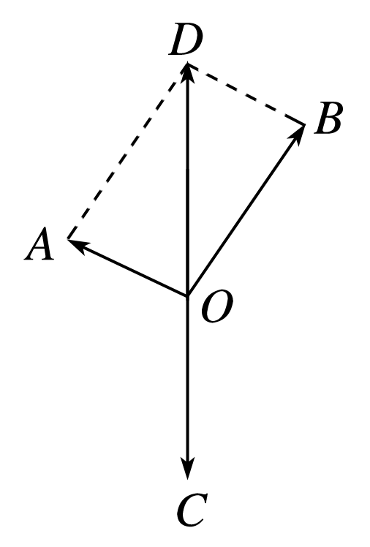
解析 对O点受力分析如图所示，OA、OB、OC分别表示F_{TOA}、F_{TOB}、F_{TOC}的大小，由于三个共点力处于平衡，所以F_{TOA}、F_{TOB}的合力大小等于F_{TOC}，且F_{TOC}<F_{TOA}＋F_{TOB}，即|F_{TOA}－F_{TOB}|<F_{TOC}<F_{TOA}＋F_{TOB}，故B、C、D能完成实验.

Slide 18
(2)在拆下钩码和绳子前，最重要的一个步骤是____.
A.标记结点O的位置，并记录OA、OB、OC三段绳子
的方向和钩码个数
B.量出OA、OB、OC三段绳子的长度
C.用量角器量出三段绳子之间的夹角
D.用天平测出钩码的质量
√
解析 为探究求合力的方法，必须作受力图，所以先明确受力点，即标记结点O的位置，其次要作出力的方向并读出力的大小，最后作出力的图示，因此要做好记录，应从力的三要素角度出发，要记录钩码的个数和记录OA、OB、OC三段绳子的方向，故A正确，B、C、D错误.
解析
答案

Slide 19
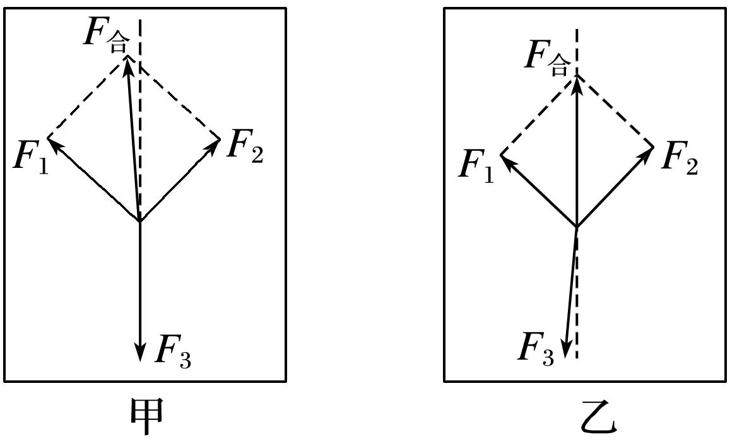
(3)在作图时，你认为图5中______(选填“甲”或“乙”)是正确的.
甲
图5
解析 以O点为研究对象，F₃的实际作用效果在OC这条线上，由于误差的存在，F₁、F₂的合力的理论值与实际值有一定偏差，故题图甲符合实际，题图乙不符合实际.
解析
答案

Slide 20
达标检测

Slide 21
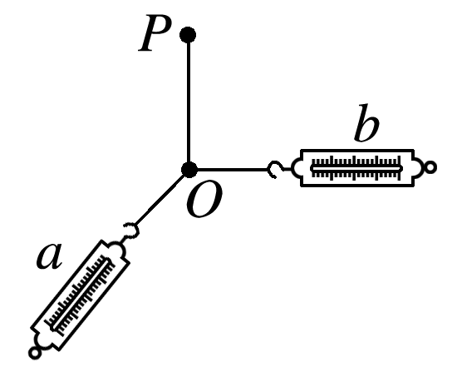
1.(实验原理)在“探究求合力的方法”的实验中，把橡皮条一端固定于P点，另一端通过细绳套连接两只弹簧测力计，并把该端拉至O点，测得PO长为L，如图6所示，则实验中
A.选取的细绳套适当长一些
B.只需要记录弹簧测力计的读数
C.两根细绳套间的夹角越大越好
D.改用一只弹簧测力计拉橡皮条时，只需使橡皮条的长度仍为L
√
图6
1
2
3
4
5
6
解析
答案

Slide 22
解析 为了减小实验测量的误差，选取的细绳套应适当长一些，故A正确.
实验中需记录弹簧测力计的读数、拉力的方向以及结点O的位置，故B错误.
为了减小测量的误差，两根细绳套间的夹角要适当大一些，不是越大越好，故C错误.
为了产生相同的效果，改用一只弹簧测力计拉橡皮条时，仍然要拉到同一结点，故D错误.
1
2
3
4
5
6

Slide 23
2.(实验原理)在做“探究求合力的方法”的实验中，以下说法中正确的是
A.用两只弹簧测力计拉橡皮条时，两细绳之间的夹角必须为90°，以便
求出合力的大小
B.用两只弹簧测力计拉橡皮条时，结点的位置必须与用一只弹簧测力计
拉时结点的位置重合
C.若用两只弹簧测力计拉时合力的图示F与用一只弹簧测力计拉时拉力
的图示F′不完全重合，说明力的合成的平行四边形定则不一定是普遍
成立的
D.同一实验过程中，结点O的位置允许变动
√
1
2
3
4
5
6
解析
答案

Slide 24
解析 理论上，细绳之间的夹角是任意的，不需要计算，可以用弹簧测力计和细绳确定力的大小和方向，A错误；
前后两次结点的位置相同，力的作用效果才相同，B正确，D错误；
由于测量和作图存在误差，F′和F的方向不一定重合，实验可以证明，在误差允许的范围内，平行四边形定则总是成立的，C错误.
1
2
3
4
5
6

Slide 25
3.(注意事项)(多选)在做“探究求合力的方法”实验时，使用弹簧测力计必须注意
A.测量前检查弹簧测力计的指针是否指在零点
B.测量前应把两弹簧测力计互相勾在一起并对拉，观察它们的示数是否
相同，应选用示数相同的一对弹簧测力计
C.在用弹簧测力计拉橡皮条时，外壳不要与指针摩擦
D.两根细绳必须等长
√
√
√
解析 A、B选项是为了读数准确，C可以保证准确的测出拉力的大小，细绳的作用是能显示出力的方向，所以不要求必须等长，D错误.
1
2
3
4
5
6
解析
答案

Slide 26
4.(实验原理及步骤)某同学做“探究求合力的方法”实验时，主要步骤有：
A.在水平桌面上放一块方木板，在方木板上铺一张白纸，用图钉把白纸
钉在方木板上；
B.用图钉把橡皮条的一端固定在板上的A点，在橡皮条的另一端拴上两
条细绳，细绳的另一端系着绳套；
C.用两个弹簧测力计分别钩住细绳套，互成角度地拉橡皮条，使橡皮条
伸长，结点到达某一位置O，记录下O点的位置，读出两个弹簧测力计
的示数；
D.只用一个弹簧测力计，通过细绳套拉橡皮条使其伸长，读出弹簧测力计
的示数，记下细绳的方向；
1
2
3
4
5
6

Slide 27
E.按选好的标度，用铅笔和刻度尺作出用两个弹簧测力计拉时的拉力F₁
和F₂的图示以及用一个弹簧测力计拉时的拉力F′的图示，并以F₁、F₂
为邻边用平行四边形定则求出合力F；
F.比较F′和F的大小和方向，看它们在实验误差允许范围内是否相同，
得出结论.
上述步骤中：
(1)有重要遗漏的步骤的序号是____和_____；
C
D
解析 根据“探究求合力的方法”实验的操作规程可知，有重要遗漏的步骤的序号是C、D.
1
2
3
4
5
6
解析
答案

Slide 28
(2)遗漏的内容分别是_______________________________和___________
_______________________________.
C中应加上“记下两条细绳的方向”
D中应说明
“把橡皮条的结点拉到同一位置O”
解析 在C中未记下两条细绳的方向，D中未说明是否把橡皮条的结点拉到同一位置O.
1
2
3
4
5
6
解析
答案

Slide 29
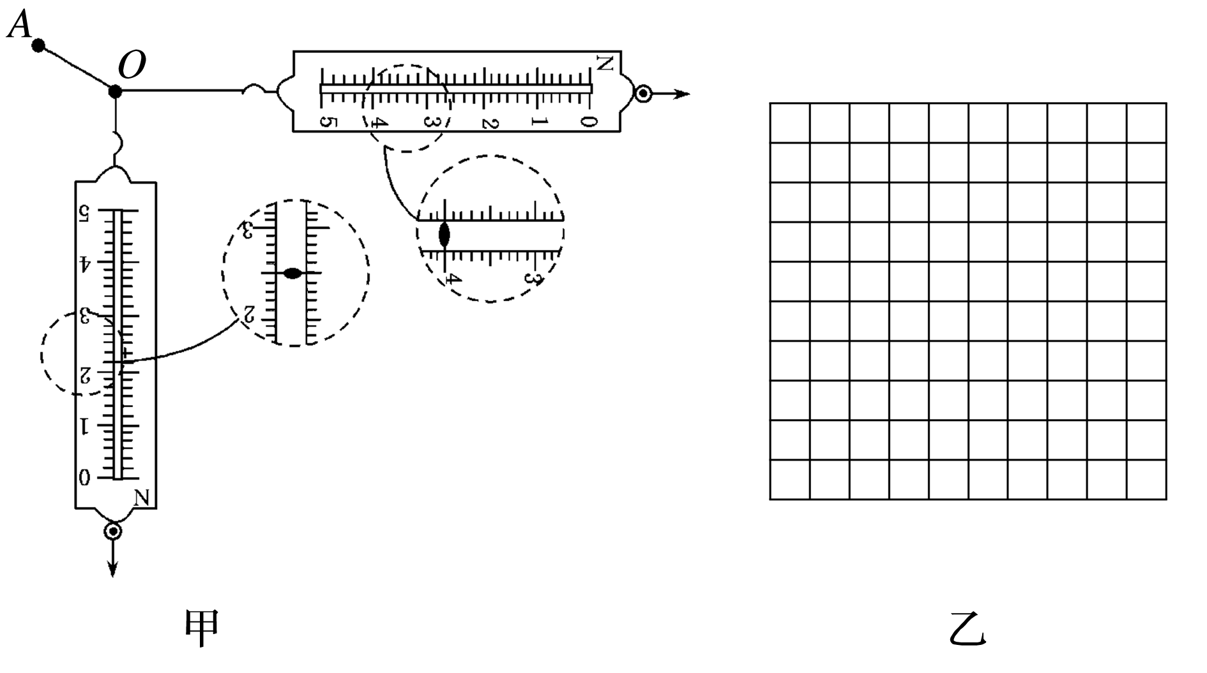
5.(实验数据处理)将橡皮条的一端固定在A点，另一端拴上两根细绳，每根细绳分别连着一个量程为5 N、最小刻度为0.1 N的弹簧测力计.沿着两个不同的方向拉弹簧测力计.当橡皮条的活动端拉到O点时，两根细绳相互垂直，如图7甲所示.这时弹簧测力计的读数可从图中读出.
(1)由图可读出两个相互垂直的
拉力的大小分别为_______N和
______N.
(2)在图乙的方格纸上按作图法的
要求画出这两个力及它们的合力.
2.50
4.00
答案 见解析图
图7
1
2
3
4
5
6
解析
答案

Slide 30
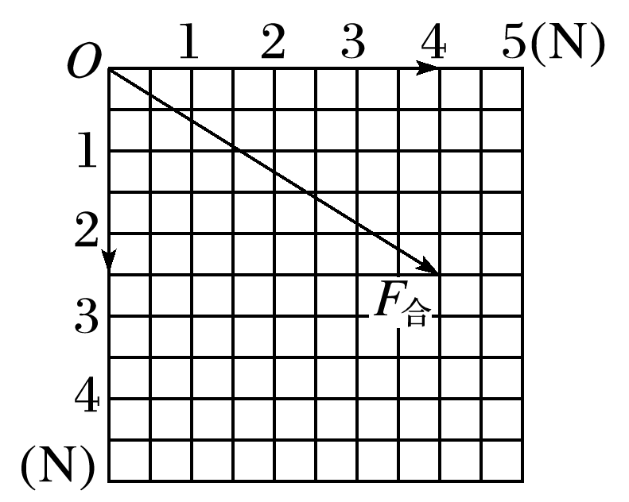
解析 由题图可知，竖直方向的弹簧测力计的读数为2.50 N，水平向右的弹簧测力计的读数为4.00 N.因为读数2.50 N、4.00 N均是0.50 N的整数倍，所以选方格纸中一个小方格的边长表示0.50 N，应用平行四边形定则，即可画出两个力以及它们的合力，如图所示.
1
2
3
4
5
6

Slide 31
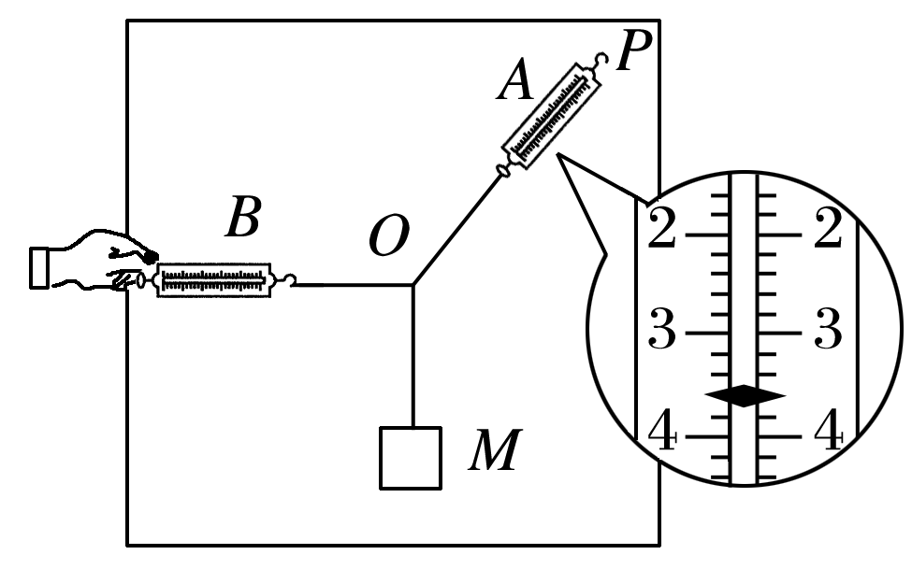
6.(实验原理及步骤)某同学用如图8所示的实验装置来探究求合力的方法.弹簧测力计A挂于固定点P，下端用细线挂一重物M.弹簧测力计B的一端用细线系于O点，手持另一端向左拉，使结点O静止在某位置.分别读出弹簧测力计A和B的示数，并在贴于竖直木板的白纸上记录O点的位置和细线方向.
(1)本实验用的弹簧测力计示数的单位为N，
图中A的示数为____N.
3.6
解析 由题图可知弹簧测力计示数为3.6 N；
图8
1
2
3
4
5
6
解析
答案

Slide 32
(2)下列不必要的实验要求是________.
A.应测量重物M所受的重力
B.弹簧测力计应在使用前校零
C.拉线方向应与木板平面平行
D.改变拉力，进行多次实验，每次都要使O点静止在同一位置
√
解析 因为只要O点受力平衡，三个力的合力为零即可，没有必要每次都要使O点静止在同一位置，故选D；
1
2
3
4
5
6
解析
答案

Slide 33
(3)某次实验中，该同学发现弹簧测力计A的指针稍稍超出量程，请您提出两个解决办法.
答案 ①改变弹簧测力计B拉力的方向和大小；
②减小重物M的质量；
③将A更换成较大量程的弹簧测力计(任选其二)
解析 减小重物M的质量，可使弹簧测力计的读数减小，以及将A更换成较大量程的弹簧测力计或改变弹簧测力计B拉力的方向和大小.
1
2
3
4
5
6
解析
答案

Slide 34
本课结束
更多精彩内容请登录：www.91taoke.com

